Slide 1

苏教版三年级语文下册第三单元
大作家的小老师

Slide 2
学习目标
1.学习生字词，能正确、流利、有感情地朗读课文。
2.通过对话，感悟肖伯纳严于律己的可贵精神，提高同学们的自学能力。

Slide 3

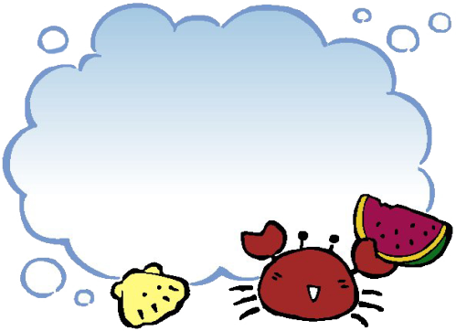
你们知道龟兔赛跑的故事吗？谁能给我们讲一讲。

Slide 4
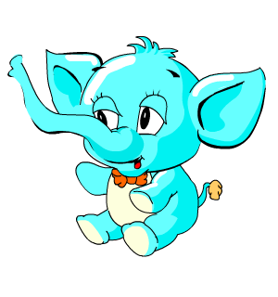
作家的小老师是谁呢？今天我们就来揭开这个谜团吧！

Slide 5

按下列要求朗读课文：
1.读准字音，把课文读通顺、读连贯。
2.找出课文的生字和不懂的地方。
3.弄清课文中的“大作家”指的是谁，“小
老师”又是指谁。

Slide 6

nà sù háo yù liào
纳 诉 豪 预 料
lián shí kuā gǎn chù
联 识 夸 感 触
学习生字

Slide 7
你认识它们吗？
xiāo wěn nà shā qiān xū
萧 吻 娜 莎 谦 虚
jiào 教学
教
jiāo 教书

Slide 8

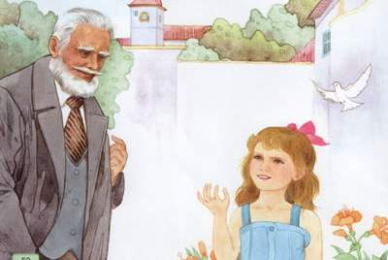
第一自然段中的哪些词语表现了小姑娘的可爱？请找出来。
白白胖胖 大眼睛有神 扎着大红蝴蝶结

Slide 9
齐读课文的二至五自然段。
找出萧伯纳在对小姑娘说完话后的心理活动的句子。

Slide 10

如果你是那位小姑娘，你会怎么回答萧伯纳！
当小姑娘知道跟自己玩的是一位世界大文豪时，一定会惊喜万分。

Slide 11
谁来读一读小姑娘的话，注意小姑娘的语气。
1.为什么萧伯纳会为之一震，他意识到什么了？
2.萧伯纳从小姑娘身上受到的教育是什么？

Slide 12


你能把课文复述出来吗？

Slide 13
读词语并抄写
告诉 作家 自夸 惊喜 文豪
访问 孩子 预料 感触 意识

Slide 14
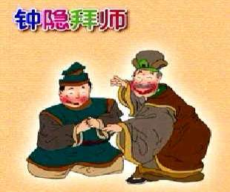
同学们知道以前古人是怎样拜师求学的吗？

Slide 15
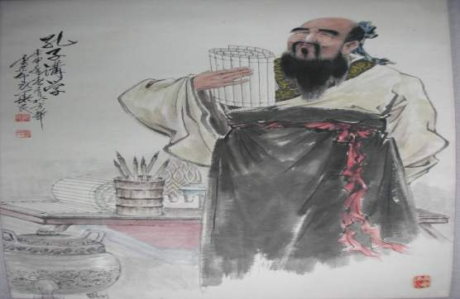
我们一起来学学古人是怎样拜师求学的。

